Slide 1
CSN5 Call HiDRa
High-Resolution Highly Granular Dual-Readout
Demonstrator 2
= HiDRa2
Franco Bedeschi
Pisa, Luglio 2022
Sommario
Scopo della call
  Deliverables
Struttura
  WP, partecipazione e funding
Impatto sulla sezione di Pisa
https://www.pi.infn.it/~bedeschi/RD_FCC/ HiDRa2021_final.pdf

Slide 2
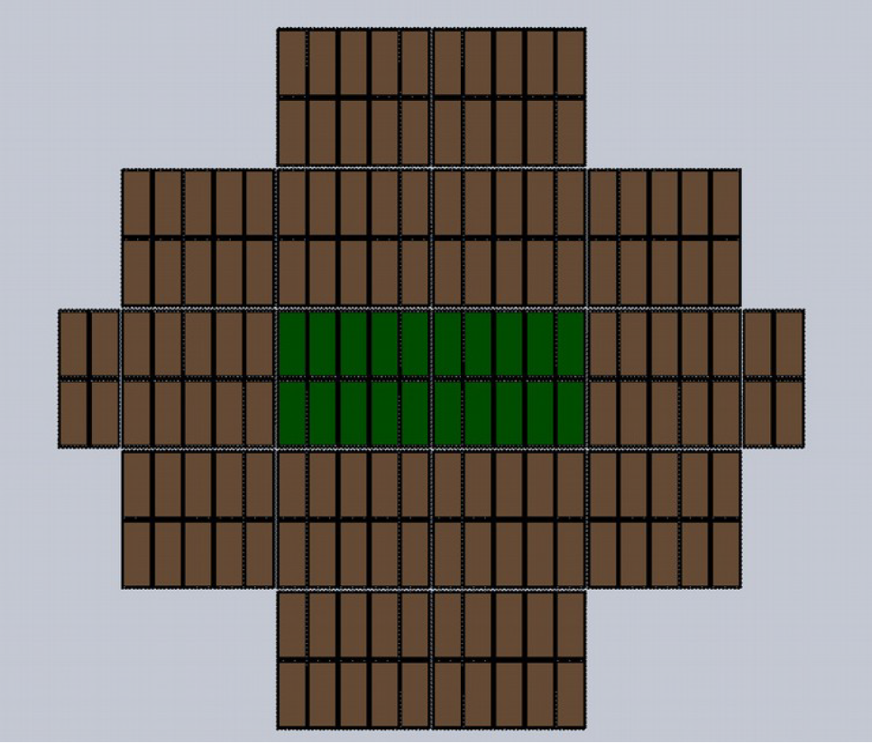
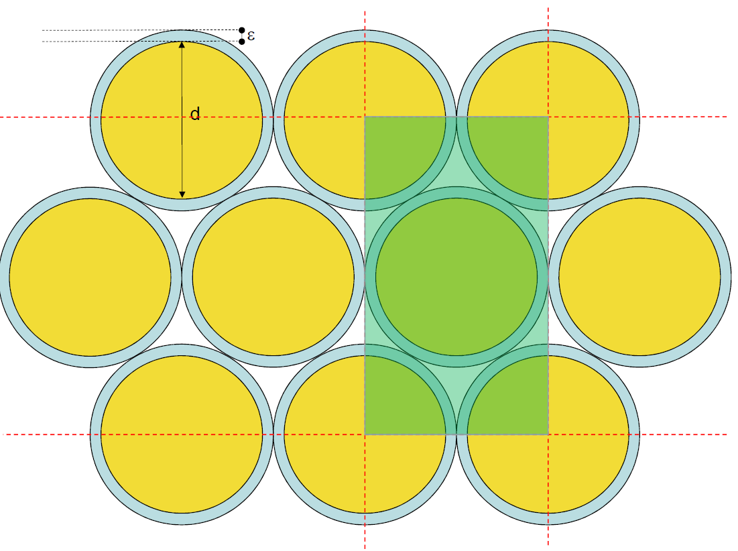
Principali “deliverables”
17 moduli 13x13x250 cm³
  2 moduli centrali letti a SiPM
  Restanti con PMT
Elettronica di readout per SiPM
  ~ 10 k canali
SiPM digitali
  Esclusi dalla call (ma in ATTRACT)

Slide 3
Work packages
Project PI: Roberto Ferrari (PV)
WP 1: Mechanics, fiber and PMT characterization
  Responsabile: G. Gaudio (PV), Sezioni: MI, PI, PV
WP 2: Light Sensors (include SiPM)
  Responsabile: M. Caccia (MI), Sezioni: BO, CT, MI, PV, TIFPA
WP 3: Front-end and DAQ development
  Responsabile: R. Santoro (MI), Sezioni: MI, TIFPA, BO, PV, CT
WP 4: Performance assessment
  Responsabile: G. Polesello (PV), Sezioni: BO, MI, PI, PV, RM1

Slide 4
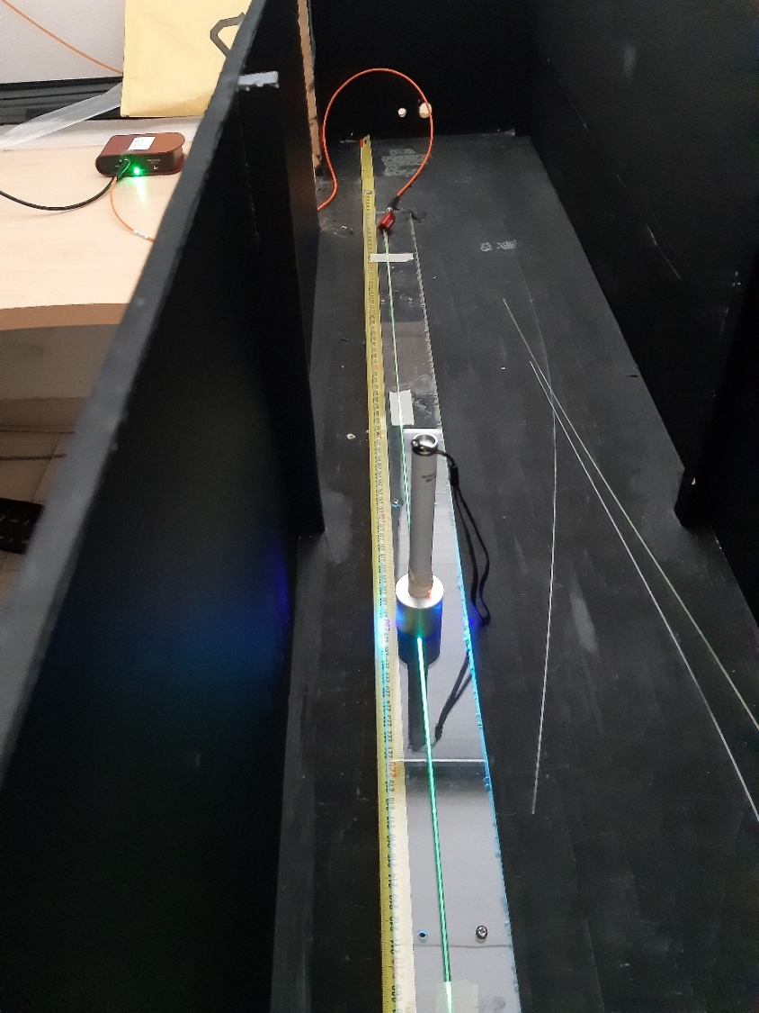
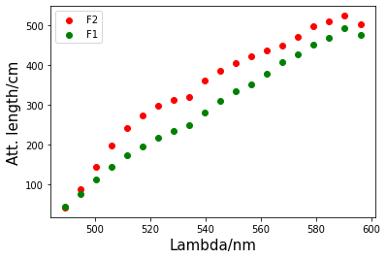
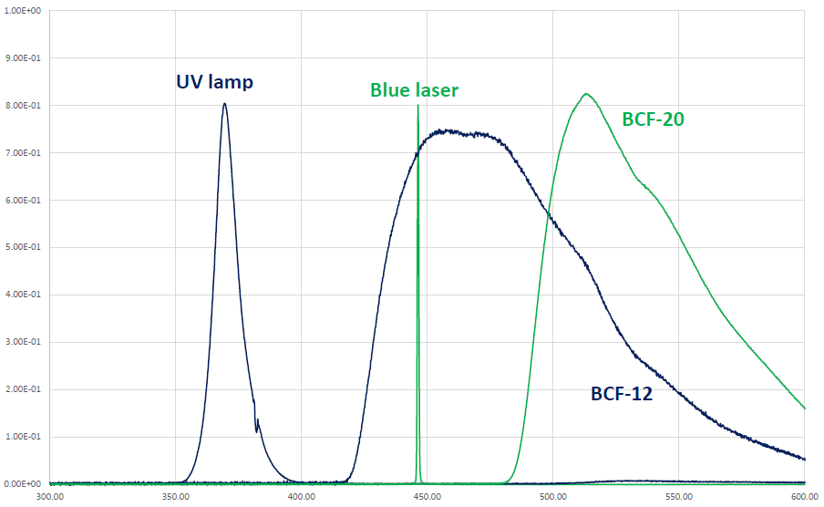
Attivita’ 2022
Nuovi PMT ordinati
  in fase di test
Campioni fibre Saint Gobain
  in fase di test
Campioni fibre Kuraray ordinati
Per fine anno grossi ordini (> 50 kEuro) previsti
  PMT e fibre

Slide 5
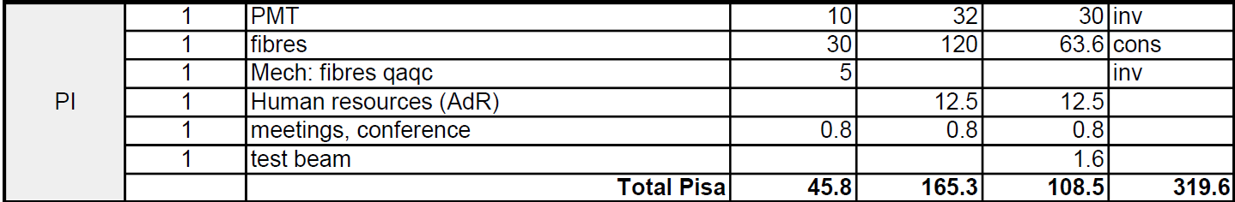
Richieste di finanziamento
Costi dominati dall’M&S
Sinergia con AIDAinnova per AdR
Contributi internazionali
- Finanziamento 2 M$ gia’ottenuto da Corea per calorimetria DR
- Finanziamento 1M$ ottenuto in USA

Slide 6
Impatto sulla sezione di Pisa
Ricercatori: 20% per 3 anni di Bedeschi, Cavasinni, Roda
  + 70% AdR per 2 anni → cofinanziamento
Tecnologi: 20% Basti per 3 anni
Utilizzo servizi:
  Ingegnerizzazione/realizzazione di piccoli prototipi e tools in officina o fuori
Principali attivita’:
  QA/QC di piccole quantita’di fibre ottiche
Se il gruppo cresce facile portare a Pisa maggiori attivita’

Slide 7
Backup
BACKUP

Slide 8
Composizione
  7 sezioni INFN partecipanti: BO, CT, MI, PI, PV, RM1, TIFPA
  Ditte: CAEN, FBK
  Collaboratori internazionali: Univ. Sussex (UK), Cluster di universita’ della Corea del Sud, Princeton, Maryland, Texas Tech Univ. (USA), UTFSM di Valparaiso (Cile), Crystal Clear collab.
Interesse e supporto da ALICE FOCAL ed LHCB

Slide 9
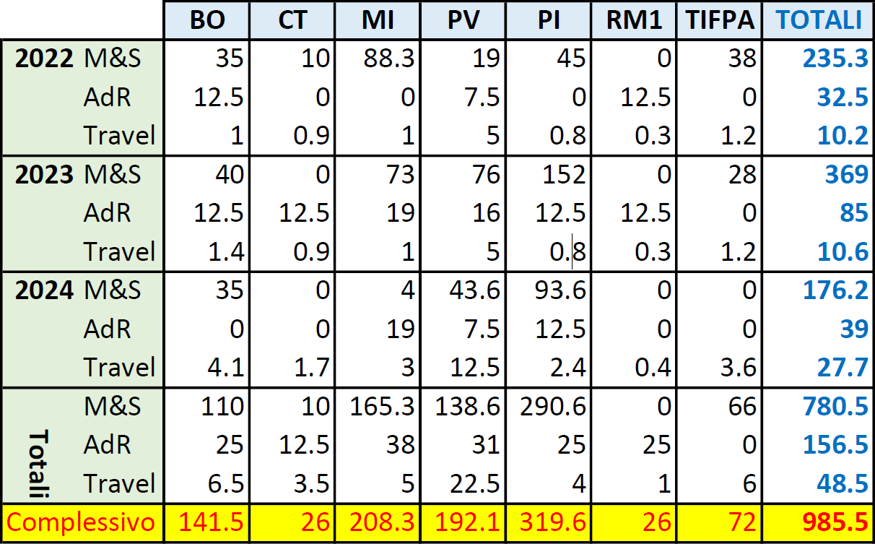
Richieste di finanziamento
Costi dominati dall’M&S
Sinergia con AIDAinnova per AdR
Da AIDAinnova
40 k€ a PV + 30 k€ a CAEN
40 k€ a UK

